Slide 1
Preghiera dello Sportivo è essenzialmente di:
R. Perdono
R. Intercessione
Offerta
Ringraziamento
R. Aiuto
Meditazione
Adorazione
Ascolto
Compagnia
PGS

Slide 2
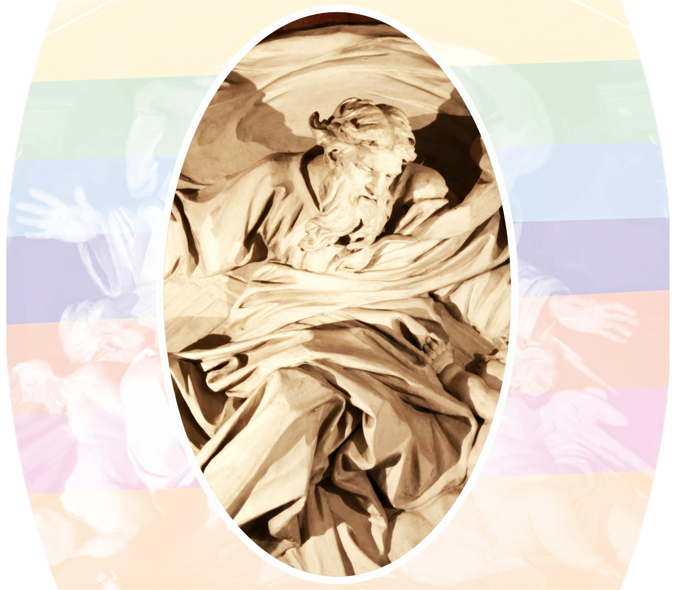
Padre
Nostro
insegnaci

Slide 3
Padre
Nostro
tre impegni
tre richieste
sostegno
sia Santificato il tuo nome
testimonianza
Dacci oggi il nostro pane q.
perdono
Venga il tuo Regno
Rimetti a noi i nostri debiti
fedeltà
Sia fatta la tua volontà
salvezza
Non ci indurre… liberaci…
all’amore
insegnaci

Slide 4
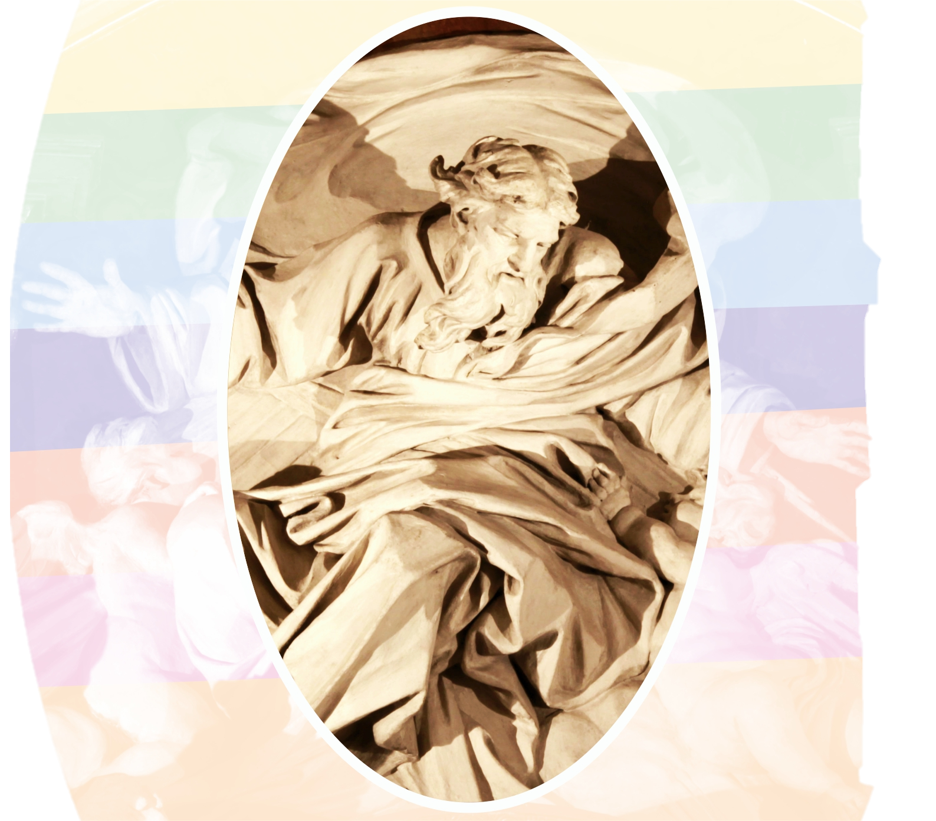
Padre
Nostro
Cielo/Terra
Nostro
Padre
Amen
nei Cieli
L.Male
Venga Regno
Pane Q.
Tua Volontà
C. a. Noi
Santificato
N. Tentazione
R.Debito
FEDE
SPERANZA
CARITÀ

Slide 5
Padre
• «Dominatore»
• «Signore»
• Padrone»
• Servo
• Figlio
Padre
Nostro
LIBERTÀ
FIDUCIA
INTIMITÀ

Slide 6
Nostro
• MIO
• MIEI
• Padre di TUTTI
Padre
Nostro
N. Possesso
RELAZIONE

Slide 7
nei Cieli
• ovunque nell'immensità dell'universo
• nel piccolo del mio quotidiano
EGLI È AL DI LÀ DI TUTTO
È anche VICINISSIMO AL CUORE umile e contrito
Padre
Nostro

Slide 8
Santificato
• non sia disprezzato
• RISPETTATO E AMATO
• da Me Mondo INTERO
Padre
Nostro
Parte Nostra
IN NOI

Slide 9
Venga Regno
• Nostri cuori • nel Mondo INTERO
•
Ritorno di Xsto
Crescita Regno di oggi
Padre
Nostro

Slide 10
Tua Volontà
• Accettare la TUA Volontà
• Fare ciò che piace al PADRE
Riempici di FIDUCIA in TE
Donaci SPERANZA
Consolazione del TUO Amore
Padre
Nostro

Slide 11
Cielo/Terra
Cielo/Terra
• il MONDO attraverso noi
• sia plasmato a imitazione del PARADISO
Padre
Nostro
Tua Volontà
= VERA PACE

Slide 12
Pane Q.
• Pane x NOI
• x Tutti i FRATELLI
Vero Necessario
LIBERACI desideri inutili
Donaci il PANE DI VITA
Padre
Nostro

Slide 13
R.Debito
C. a. Noi
• Mt 5,23
• se tu presenti la tua OFFERTA
• Ti Ricordi…
• lascia la tua Offerta VA prima a R..
• poi TORNA
Dobbiamo CHIEDERE
Fare x MERITARCI
Ricevere questaGRAZIE
Padre
Nostro

Slide 14
C. a. Noi
• Mt 5,23
• se tu presenti la tua OFFERTA
• Ti Ricordi…
• lascia la tua Offerta VA prima a R..
• poi TORNA
Dobbiamo CHIEDERE
Fare x MERITARCI
Ricevere questaGRAZIE
Padre
Nostro

Slide 15
N. Tentazione
• Non ABBANDONARCI
• in balia della strada che conduce al MALE
INVIACI
lo Spirito di DISCERNIMENTO
di FORTEZZA
La grazia della VIGILANZA
della PERSEVERANZA Finale
Padre
Nostro

Slide 16
L.Male
• Manifestare la VITTORIA già conseguita da Cristo
• sul PRINCIPE del “MALE”
• da chi ha in ODIO il Creato e le Creature
• Ingannando i nostri occhi con velenose delizie
Padre
Nostro
Non siamo ancora in possesso del BENE
Nel quale non soffriremo alcun MALE

Slide 17
AMEN
Così SIA
Secondo la TUA VOLONTÀ
• Lc 11,5-13
• Chiedete e vi sarà DATO • … se voi che siete cattivi sapete dare cose BUONE
• quanto più il PADRE VOSTRO darà lo SPIRITO SANTO • a quelli che glielo CHIEDONO
Padre
Nostro

Slide 18
Padre
Nostro
Pane Q.
R.Debito
C. a. Noi
Padre
Amen
N. Tentazione
Cielo/Terra
L.Male
Nostro
Tua Volontà
nei Cieli
Santificato
Venga Regno

